Slide 2
第二单元 阅读
我爱阅读(二)

Slide 5
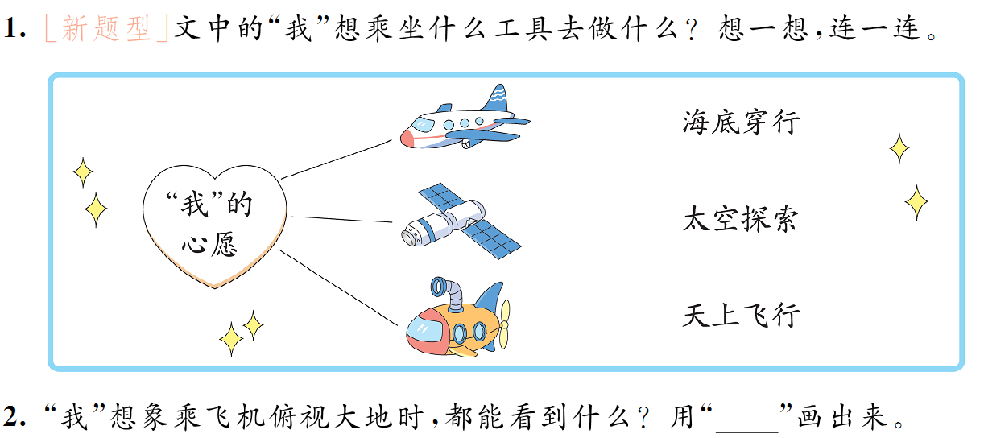

Slide 6
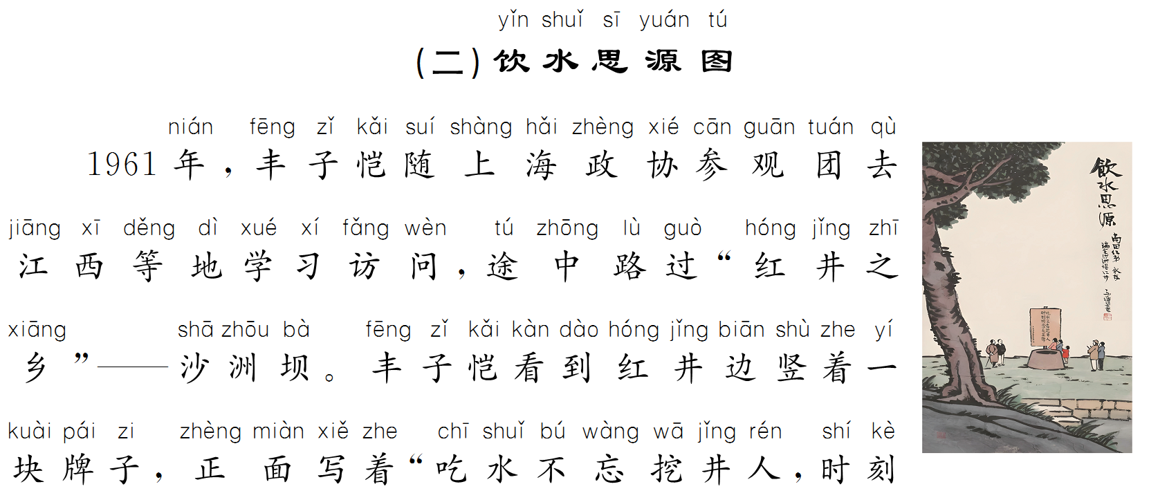

Slide 8
